Slide 1
«Современные методы повышения мотивации учащихся на уроках математики. Подготовка к оценочным процедурам по предмету(ЕГЭ, ОГЭ, ВПР и РПР)»
Учитель математики МАОУ гимназии №24 г.Ставрополя имени генерал-лейтенанта юстиции М. Г. Ядрова
Германова Н.П.

Slide 2
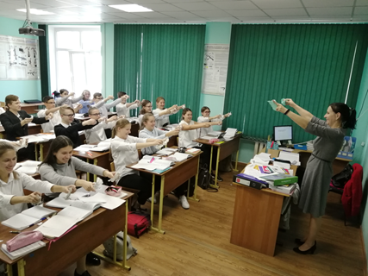
Когнитивная гимнастика. Гимнастика для поддержания здоровья мозга. В последние годы мы начали осознавать важность тренировок для нашего тела. На сегодняшний день мы уже отдаём себе отчёт в том, что для того, чтобы наслаждаться полноценной жизнью, нужно поддерживать в форме не только тело, но и ум. Мозг это мышца.

Slide 3
Работа учащихся в группах
1
«Джиксо»
2
«Карусель»
3
«Кластер»

Slide 4
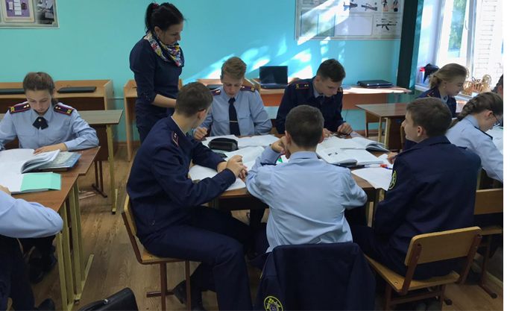
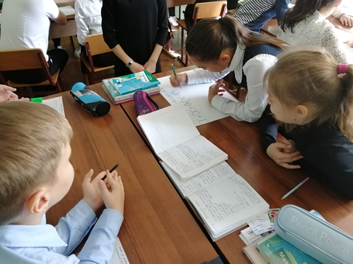
«Джиксо» взаимообучение -работа в группах сменного состава. Каждая группа изучает одну подтему, обговаривает её, а затем по-одному расходятся в другие группы обучать своей подтеме.

Slide 5
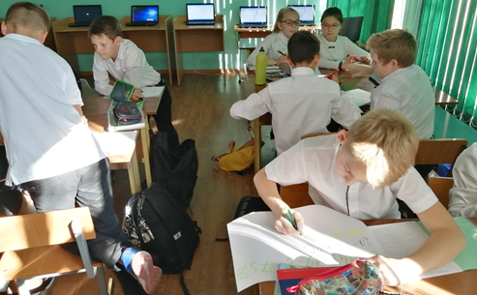
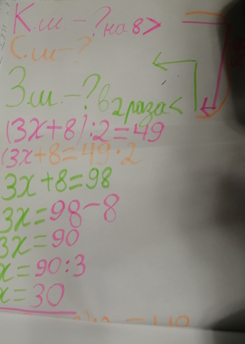
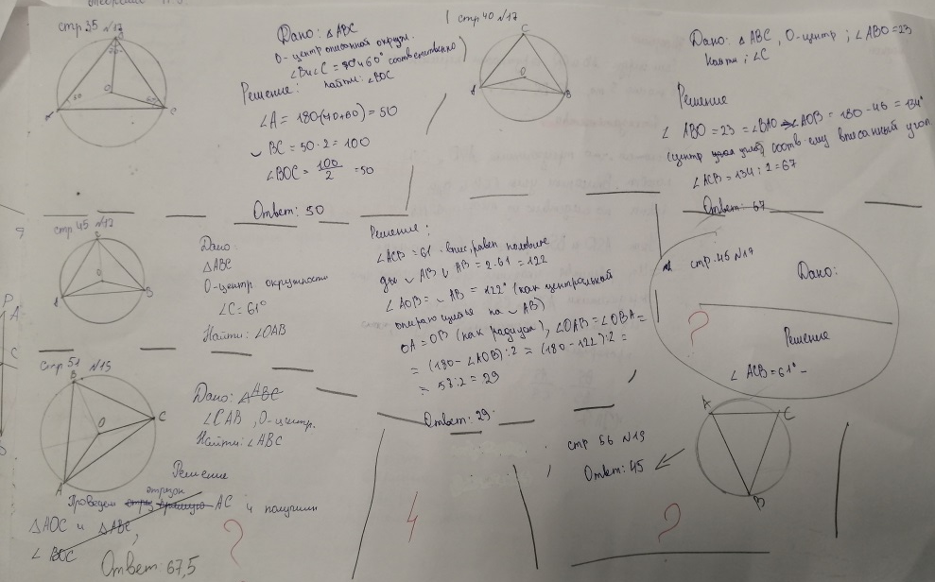
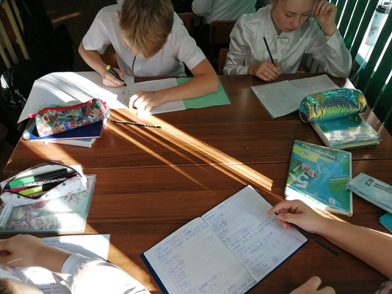
«Карусель» Модель «Карусель» способствует одновременному включению всех учащихся класса в активную работу. Например, для интенсивной проверки объема и глубины полученных знаний.

Slide 6
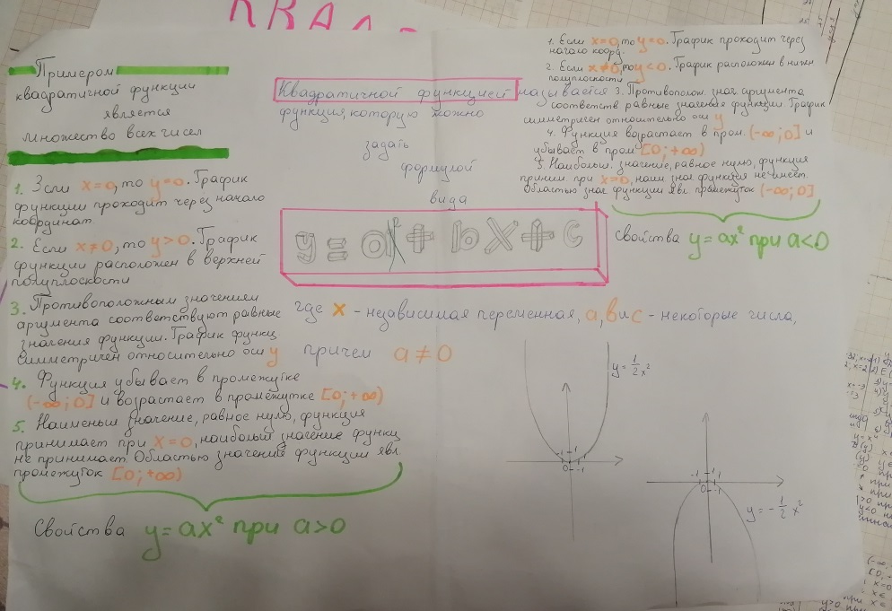
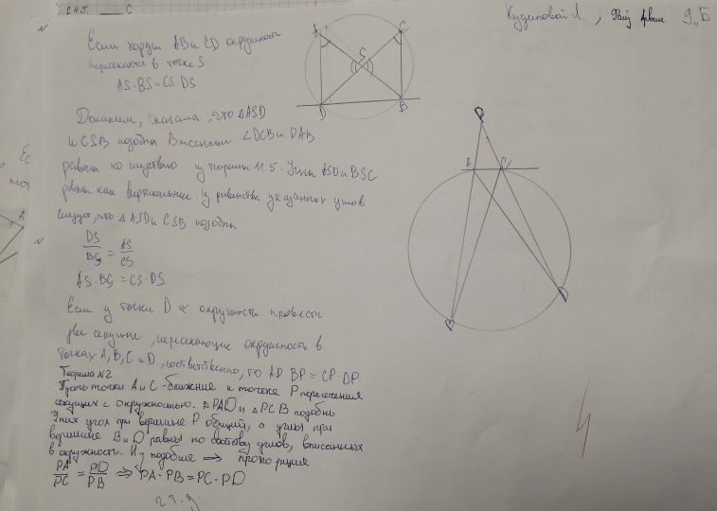
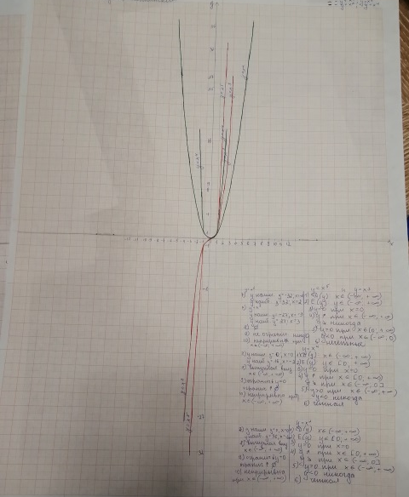
«Кластер» -это графическая форма организации информации, когда выделяются основные смысловые единицы, которые фиксируются в виде схемы с обозначением всех связей между ними. Он представляет собой изображение, способствующее систематизации и обобщению учебного материала.

Slide 7
Работа учащихся с текстом
1
«Инсёрт»
2
«Толстые и тонкие вопросы»

Slide 8
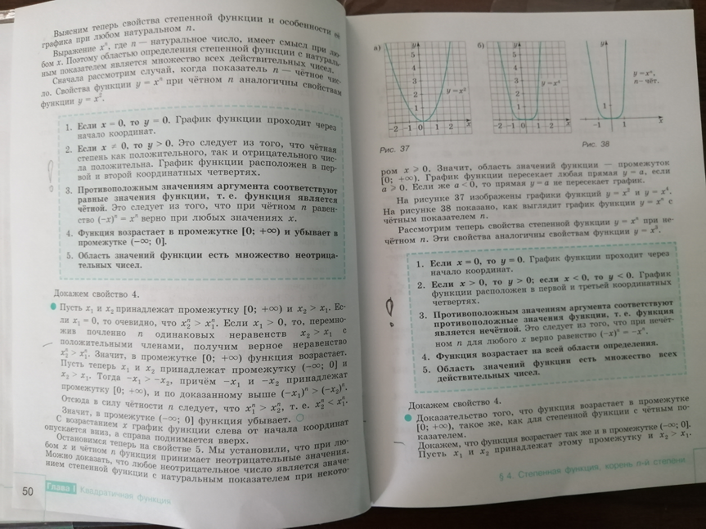
«Инсёрт»- учащиеся читают текст, маркируя его специальными значками: V — я это знаю; + — это новая информация для меня; - — я думал по-другому, это противоречит тому, что я знал; ? — это мне непонятно, нужны объяснения, уточнения.

Slide 9
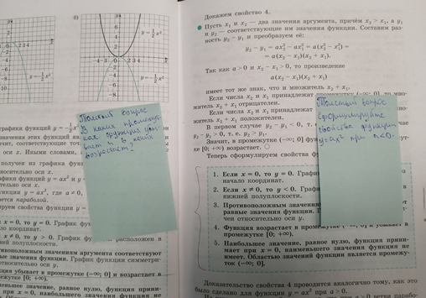
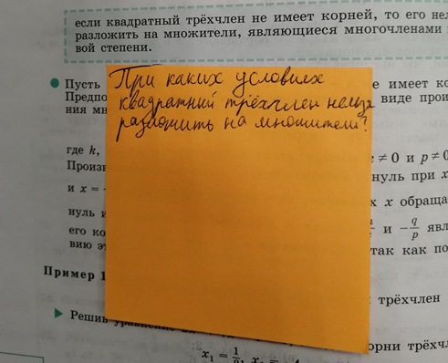
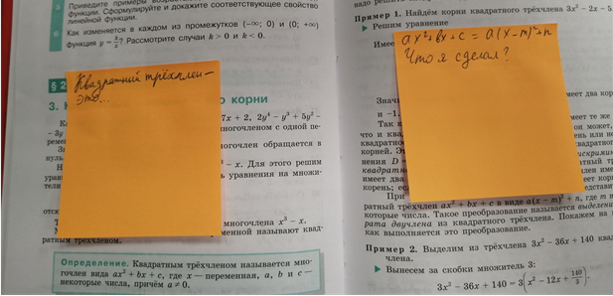
«Толстые и тонкие вопросы»
«Тонкие» вопросы | «Толстые» вопросы
Кто? Что? Когда? Может ли? Согласны ли вы? Верно ли? | Объясните, почему… ? Почему вы думаете… ? Почему вы считаете… ? Предположите, что будет, если… ? В чём различие………..? Почему вы считаете…….?

Slide 10
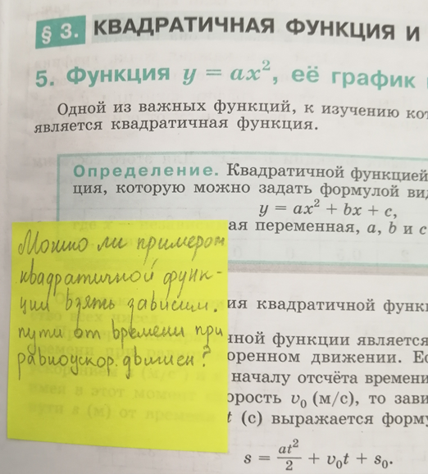
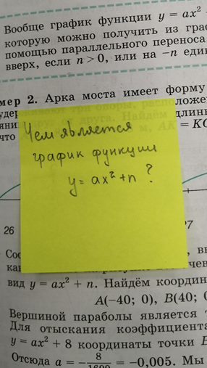
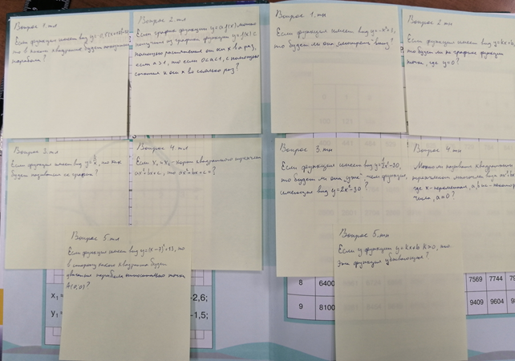

Slide 11
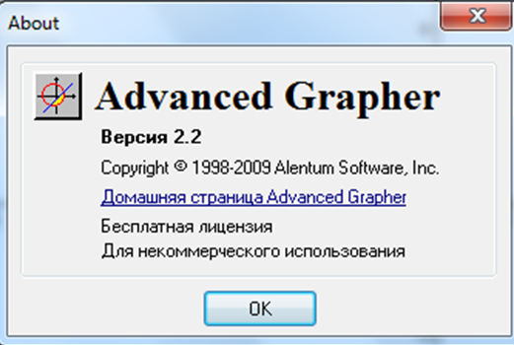
ИКТ технологии
1
2
PLICKERS

Slide 12
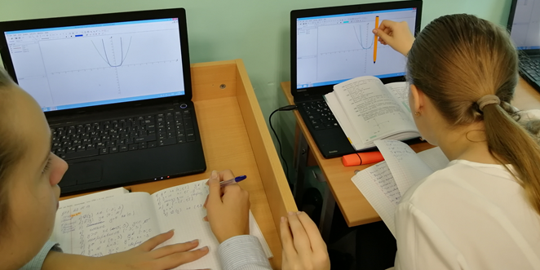
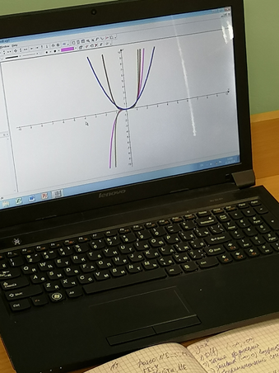
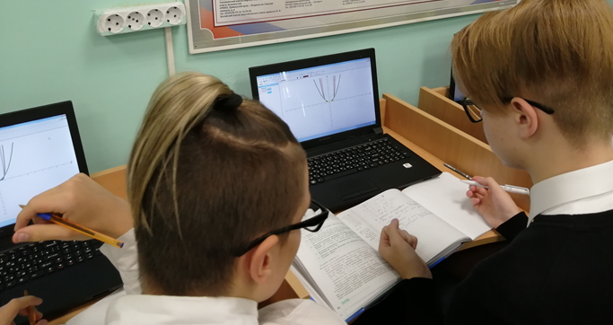
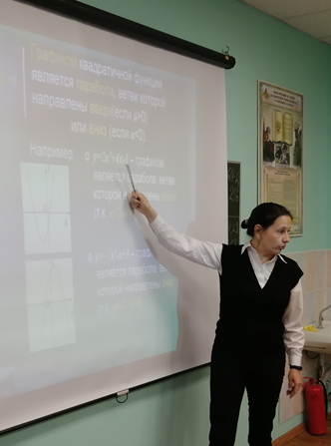
Использование персональных компьютеров при построение и исследовании графиков функций, при изучении, закреплении и проверки знаний. Загрузка презентаций, блока задач или работа в графической программе.

Slide 13
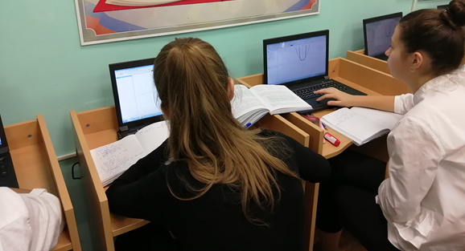
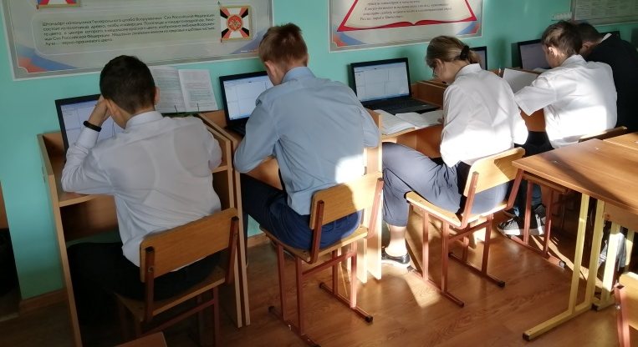
Работа в графическом приложении на ПК

Slide 14
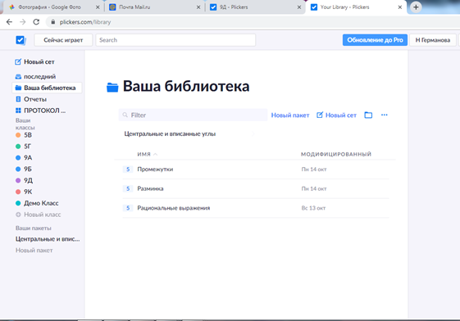
Программа PLICKERS работает по очень простой технологии. Основу составляют мобильное приложение, сайт и распечатанные карточки с QR-кодами. Каждому ребёнку выдаётся по одной карточке.

Slide 15
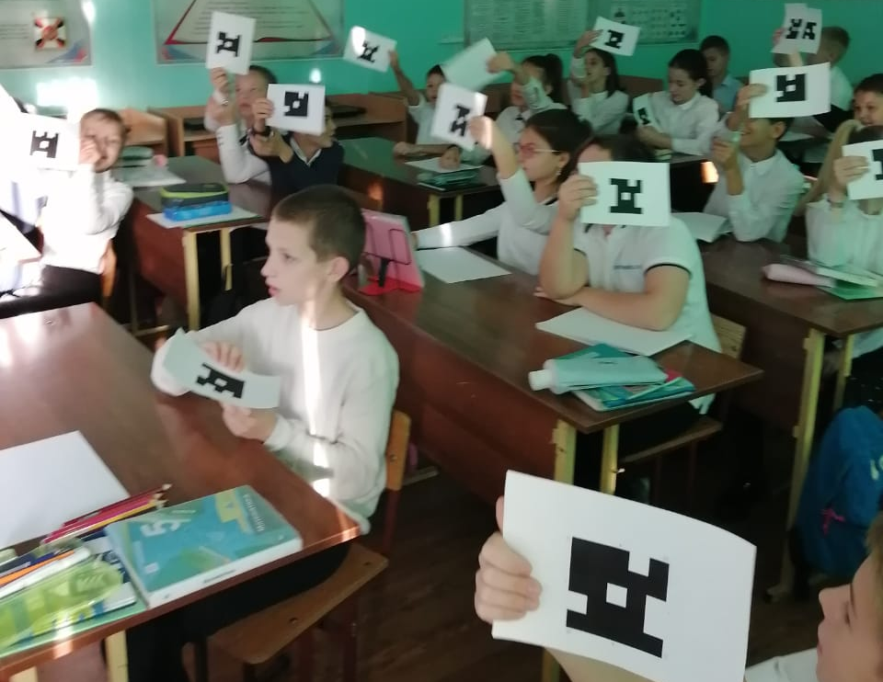
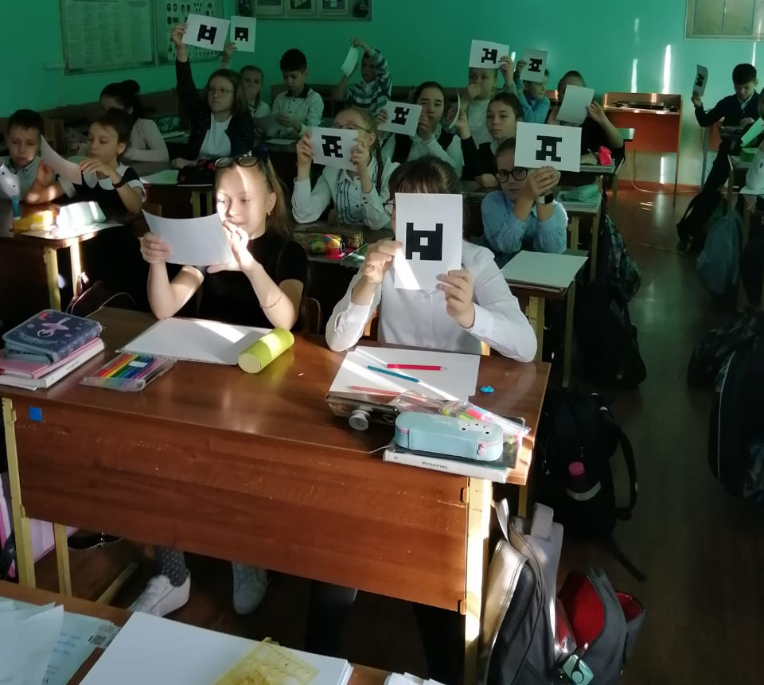
Plikers в действии

Slide 16
Используемый материал
www.powerpointbase.com – это самый крупный портал бесплатных шаблонов.
https://www.plickers.com/
http://shamil-ahmadullin.ru/ когнитивная гимнастика Шамиль Ахмадулин
https://freesoft.ru/windows/advanced_grapher
Математика ОГЭ 2019 под редакцией Д.А. Мальцевой
https://oge.sdamgia.ru/

